Slide 1

NEPTUNE
Nuclear process-driven Enhancement of Proton
Therapy UNrav Eled
WG-3: Microdosimetry
PoliMi, LNL, LNS, TIFPA
Neptune meeting – 18 June 2021

Slide 2
Outline
Goal
Measurements of microdosimetric spectra across the proton Bragg peak with detectors with tissue-equivalent (TE) walls/converters unloaded and loaded with boron and fluorine.
The microdosimetric spectra will be assessed at the same depths where cells will be irradiated by WG4 (Radiobiology), thus providing a physical characterization of the radiation field at cellular dimensions.
Proton irradiations performed at LNS (CATANA) and foreseen at TIFPA and CNAO
Microdosimeters
Already available microdosimeters are employed: tissue-equivalent proportional counters (TEPCs), silicon telescopes and silicon probes.
The feasibility of employing SiC devices for microdosimetry is under study for their better tissue-equivalence and radiation hardness.
Experimental spectra at the nanometric level will be assessed for providing data for modelling (WG1).

Slide 3
WG-3: Milestones and Deliverables – Rallentamenti causa COVID.
Milestone | Deadline | Status | Note
M3.1 | Jun 2019 | 100% | Misure effettuate a LNS con mini-TEPC, telescopio al Si, UOW Si-microdosimeter e TEPC TIFPA. Misure in vari punti lungo lo SOPB a CATANA senza B. Misure preliminari con convertitori B₄C con i due microdosimetri al Si.
M3.2 | Jun 2019 | 70% | Sono stati studiati convertitori con B e F per tutti i microdosimetri. Sono stati realizzati convertitori in B-nat, B-10 e B-11 depositando acido borico su film plastici per i rivelatori al Si e SiC. Saranno realizzati entro dicembre 2021 convertitori in boro naturale più affidabili con tecniche di «pulsed-laser deposition». Devono ancora essere realizzati i convertitori fluorati.
M3.3 | Dec 2019 | 50% | Le misure microdosimetriche sono continuate a CATANA con i rivelatori al Si (telescopio e UOW) e le TEPC. Sono state effettuate misure presso TIFPA con la TEPC convenzionale. Non sono ancora state effettuate misure con i rivelatori al Si e mini-TEPC a TIFPA e CNAO. I turni di misura TIFPA e CNAO saranno effettuati nella seconda parte del 2021 e nel 2022.
M3.4 | Dec 2019 | 50% | Sono in fase di studio e test i set up dei rivelatori SiC di dimensioni inferiori (quelli disponibili presentano una soglia di rumore elevata). Sono stati effettuati i primi test di laboratorio per le nuove configurazioni dei telescopi al Si.
M3.5 | Dec 2020 | 70% | Sono state effettuate misure con il telescopio al Si a CATANA con e senza convertitori in B-nat e arricchiti in B-10 e B-11 (deposizione di acido borico su film) e con il microdosimetro UOW con e senza convertitori arricchiti in B-nat. I turni di misura TIFPA e CNAO saranno effettuati nella seconda parte del 2021 e nel 2022.
M3.6 | Dec 2020 | 50% | Sono state effettuate misure a CATANA con il microdosimetro a confinamento di valanga senza B in vari punti lungo il SOBP per diverse dimensioni dei siti simulati. I turni di misura TIFPA e CNAO con TEPC borata saranno effettuati nella seconda parte del 2021 e nel 2022.
D3.1 | Dec 2019 | 100% | Una vasta serie di spettri microdosimetrici acquisiti con i rivelatori esistenti a CATANA è disponibile.
D3.2 | Dec 2020 | 50% | Sono disponibili gli spettri microdosimetrici a diversi siti simulati acquisiti con il microdosimetro a confinamento di valanga senza B in vari punti lungo il SOBP di CATANA.

Slide 4
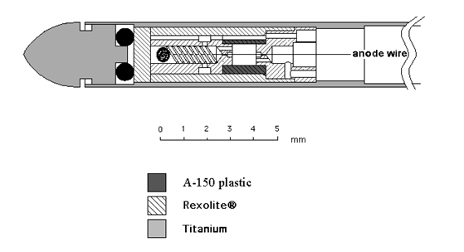
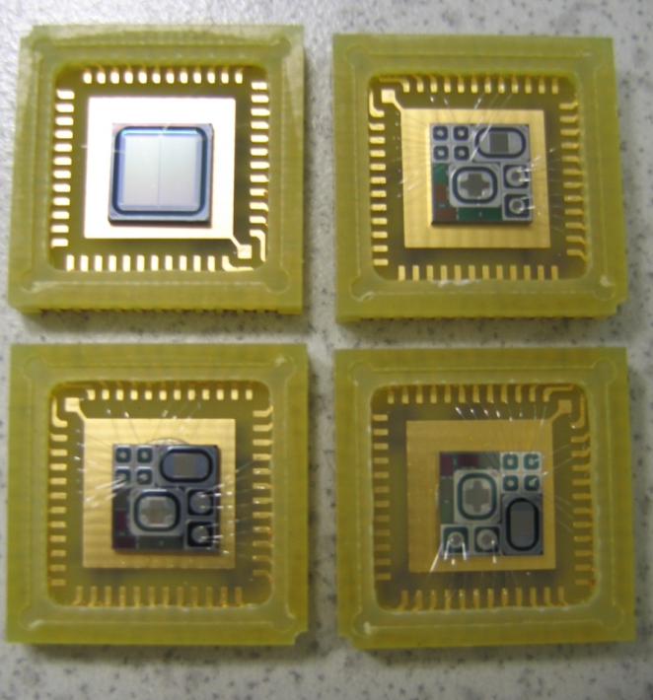
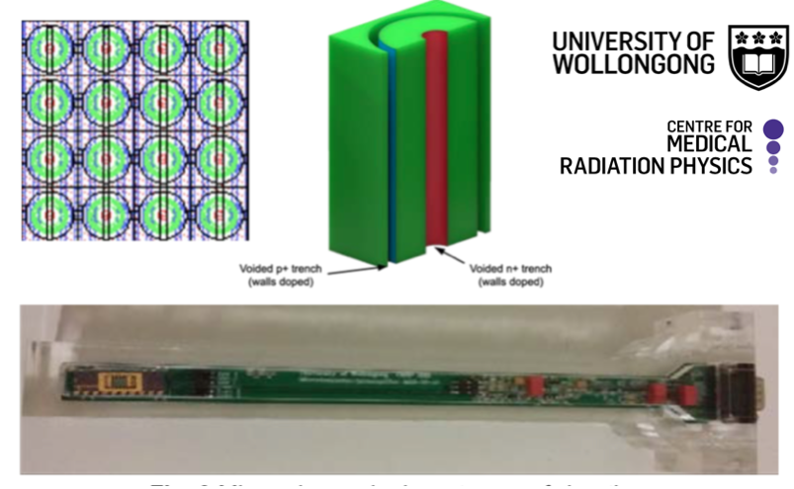
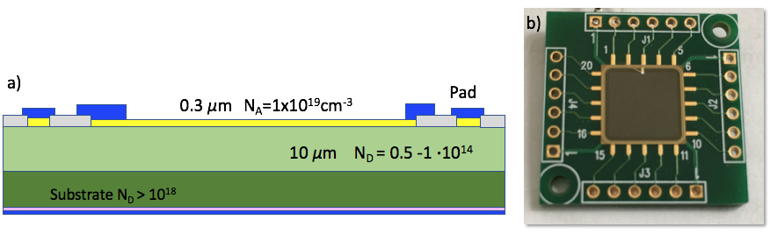
Detectors
Mini-TEPC (LNL)
Silicon Telescope (PoliMi)
MicroPlus probe (LNS)
Silicon Carbide Detector (LNS)

Slide 5
Detectors
New mini‒TEPC developed at LNL (same design as the previous TEPC published earlier), but with modified gas and vacuum ducts to improve the counter cleaning from plastic degassing as well as washing and gas filling procedures. It operates in gas‒steady modality
Cylindrical sensitive volume 0.9 mm (diameter and height)
0.35 mm‒thick A‒150‒cathode wall
0.35 mm Rexolite® insulator
0.2 mm‒thick titanium sleeve
(total external diameter of 2.7 mm)
Mini-TEPC (LNL)
∆E stage (about 2 μm in thickness) acts as a solid state microdosimeter and E residual-energy stage (500 μm in thickness) gives information on the energy and the type of the impinging particle
The type of the impinging particle is discriminated through a scatter-plot
An optimized event-by-event correction is performed by measuring the residual energy deposited in the E-stage
Silicon Telescope (PoliMi)

Slide 6
Detectors
It contains several microdosimeter detectors with different-sized sensitive volumes (SVs) that can be selected independently
It is fabricated using silicon-on-insulator wafers with 10 µm thick silicon active volume.
Each microdosimeter detector is fabricated using 3D-mesa technology and has a silicon substrate of area 0.6 mm x 0.8 mm with a single, silicon 3D SV of rectangular-parallelepiped shape on top of silicon oxide.
MicroPlus probe (LNS)
The Silicon detectors used was designed by IMM-INFN and manufactured by ST-Microelectronics (STM) in Catania
The detector has a 0.3 μm thick p-layer and a 10 μm thick n-layer. The detector has an active area of about 10 x 10 mm², and was mounted on PCB board designed to be housed in an aluminum box.
Silicon Carbide Detector (LNS)

Slide 7
Activities performed during 2021

Slide 8
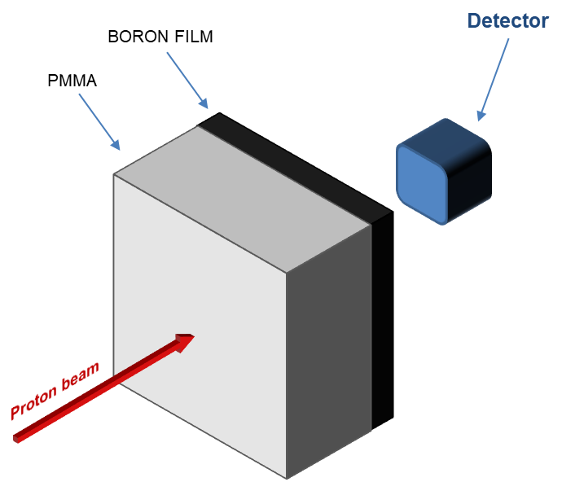
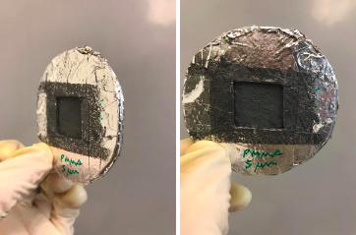


Development of new boron targets
Micro- and Nanostructured Materials Lab (NanoLab) @ PoliMi
Pulsed Laser Deposition Technique (PLD)
Optimization via FLUKA simulations

Slide 9
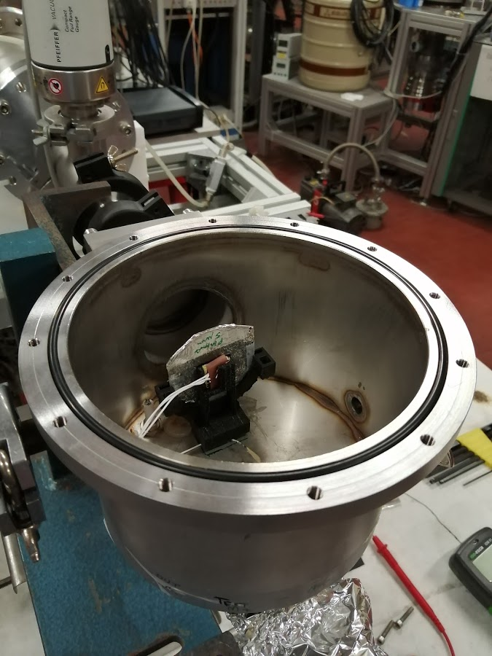
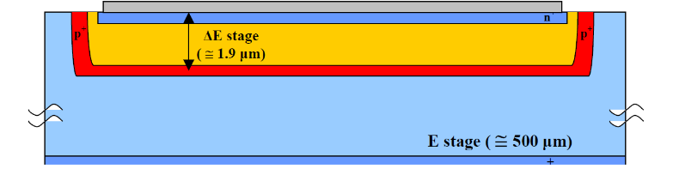
Measurements @INFN-LNL – CN accelerator
Monoenergetic proton beams: 2 and 2.5 MeV
5 μm Boron layer on a 55 μm PMMA substrate
High Vacuum conditions
Monolithic silicon telescope
Scatter plots for particle discrimination

Slide 10
Preliminary results @INFN-LNL – CN accelerator
2 MeV protons
(≈ 800 keV on B target)
2.5 MeVprotons
(≈ 1.5 MeV on B target)

Slide 11
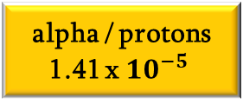
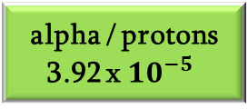
Measurements @INFN-LNL – CN accelerator
2 MeV
protons
Experimental
Simulated (FLUKA)
Threshold
alpha / protons
3.92 x ${10}^{−5}$
alpha / protons
1.41 x ${10}^{−5}$

Slide 12
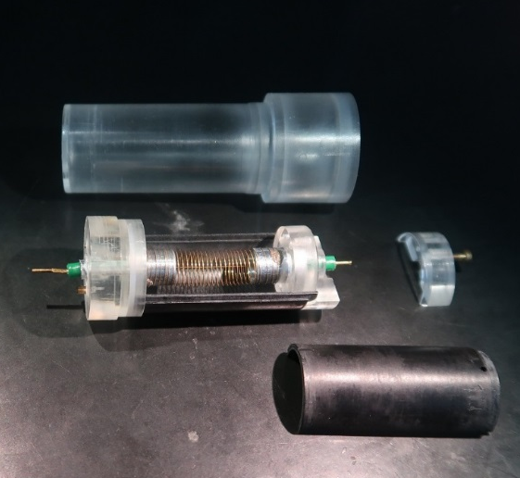
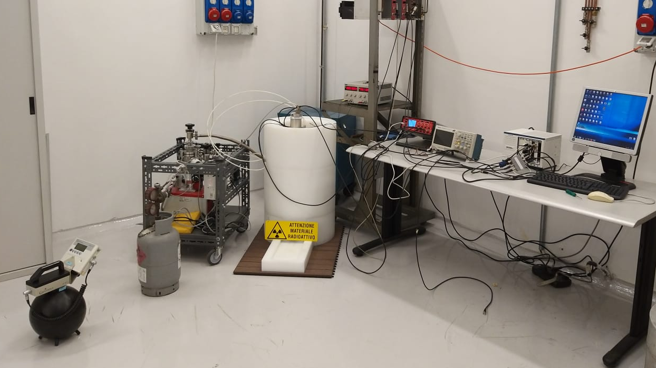
Test of Boron loaded TEPC @PoliMi
Avalanche-confinement TEPC:
Simulated site sizes in the range 1 μm - 25 nm
Different TE walls loaded/unloaded with Boron
Microdosimetry at nanometric level
Test inside the thermal neutron facility @PoliMi

Slide 13
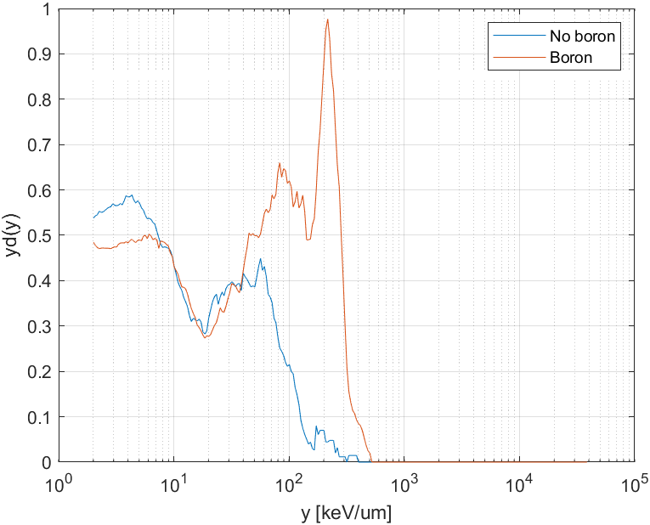
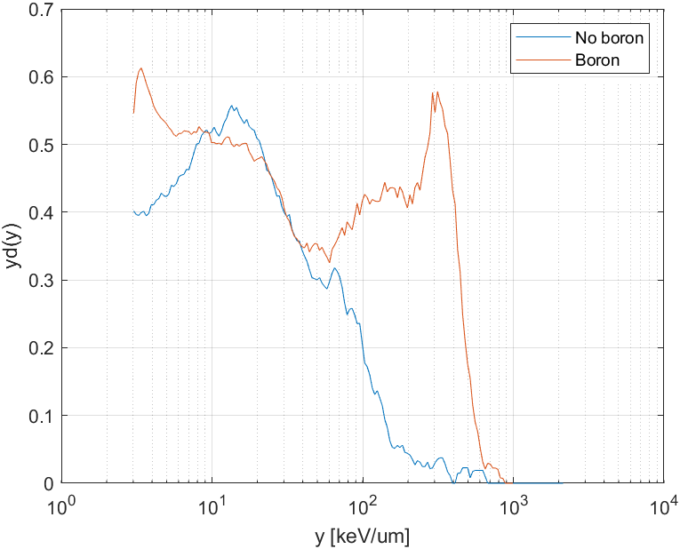
Test of Boron loaded TEPC @PoliMi
300 nm
50 nm
Peak from the Boron Neutron Capture reaction

Slide 14
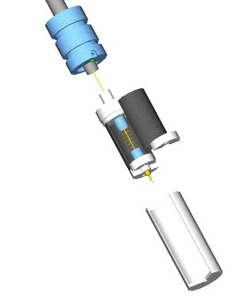
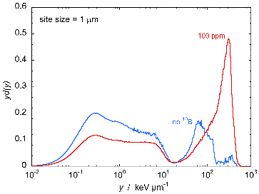
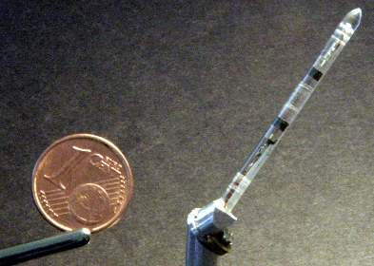
Microdosimetria LNL Neptune
Attività 2020
Attività 2021
Prevista: 3 turni di misura a LNS 2 turni di misura a Trento Riparazione TEPC a confinamento di valanga con catodi borati | Situazione effettiva: saltati a causa COVID + lavori a LNS slittati a 2021 causa COVID Rivelatore riparato e funzionante (completati i test nel 2021) Riparato anche il TEPC twin miniaturizzato, costituito da due sensori, uno con Boro e uno senza.
Prevista: 2 turni di misura a CNAO 3 turni di misura a Trento Misure con Boro a diversi diametri simulati Doping del TEPC con Fluoro | Situazione effettiva: in attesa in attesa (primo test forse a fine giugno) In attesa turni. Completato test del rivelatore sul campo di neutroni termici di Munes (LNL) Rinviato post analisi attenta delle misure con Boro (dobbiamo capire prima se si vede qualcosa con il Boro, perché con il Fluoro la sezione d’urto è ancora più bassa e il segnale più piccolo)
C’è un ritardo significativo sul piano delle misure, imputabile all’emergenza COVID che non ha consentito gli spostamenti e l’accesso a Trento e CNAO:

Slide 15
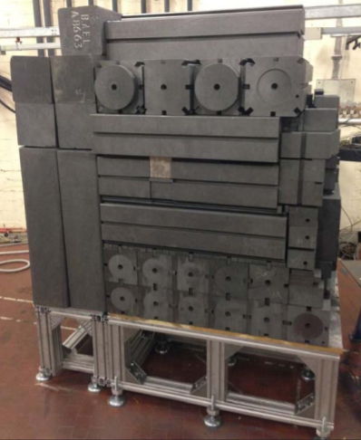
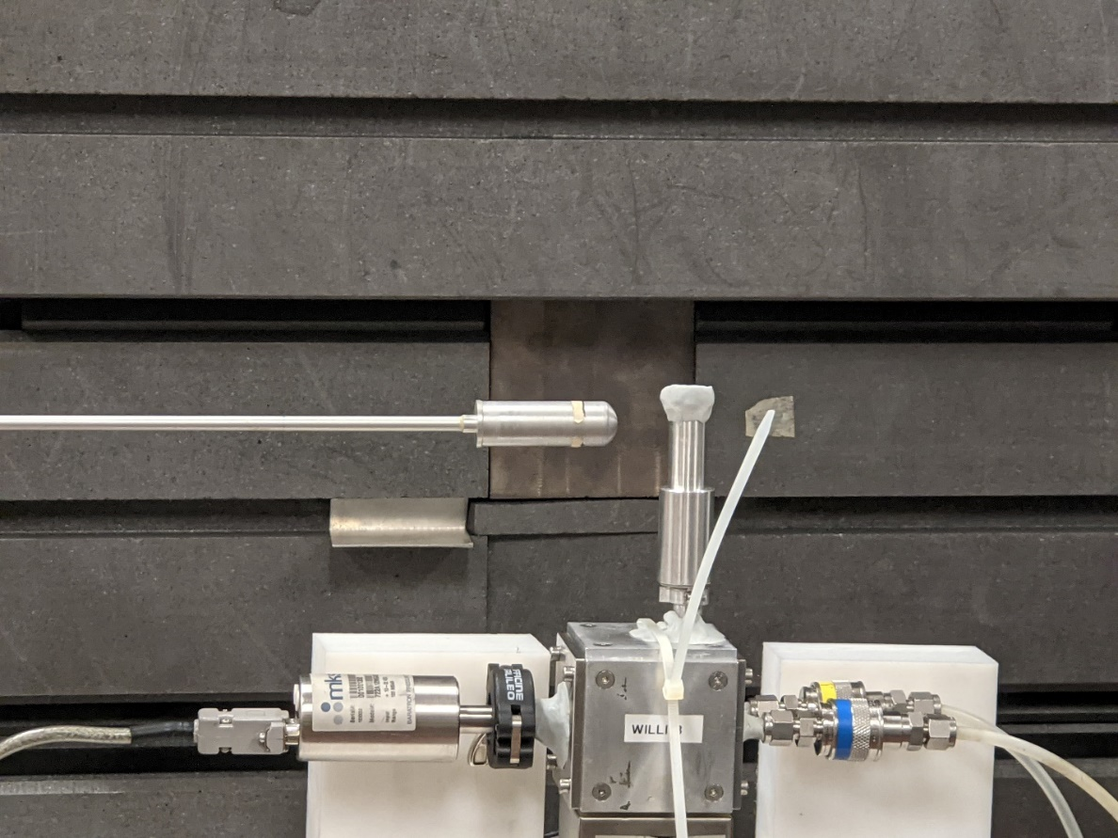

Test of Boron loaded TEPC @LNL
bismuth window
MUNES neutron field at CN-LNL
Simulated site sizes 1 μm
TE walls loaded/unloaded with Boron
no ¹⁰B
100 ppm ¹⁰B

Slide 16
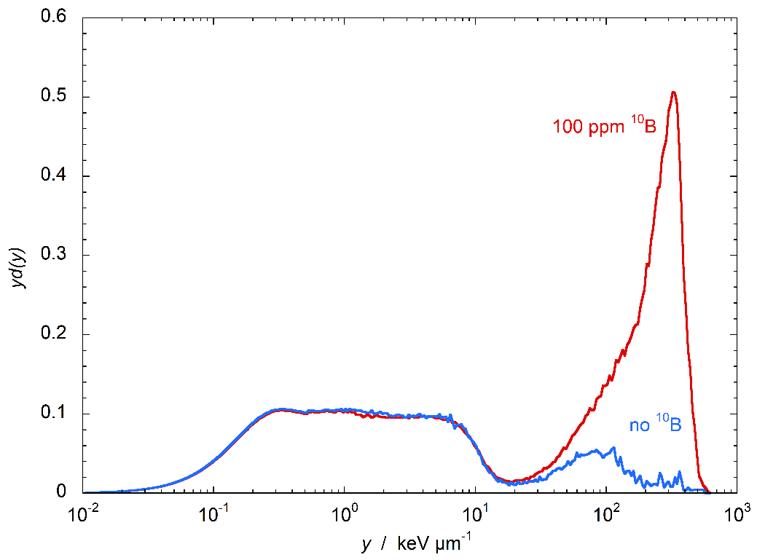
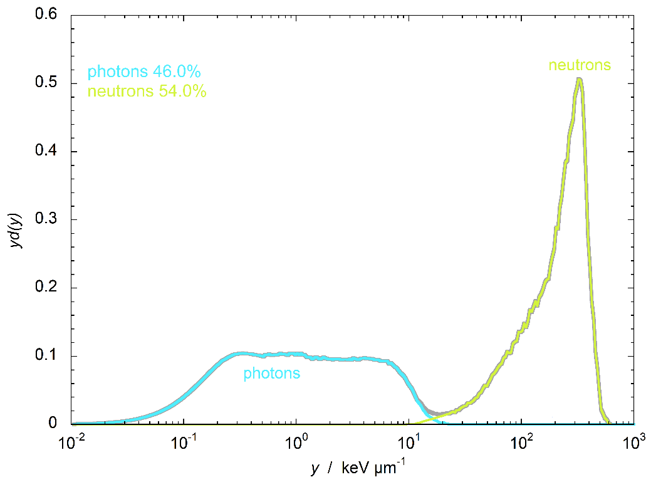
Test of Boron loaded TEPC @LNL
Peak from the Boron Neutron Capture reaction

Slide 17
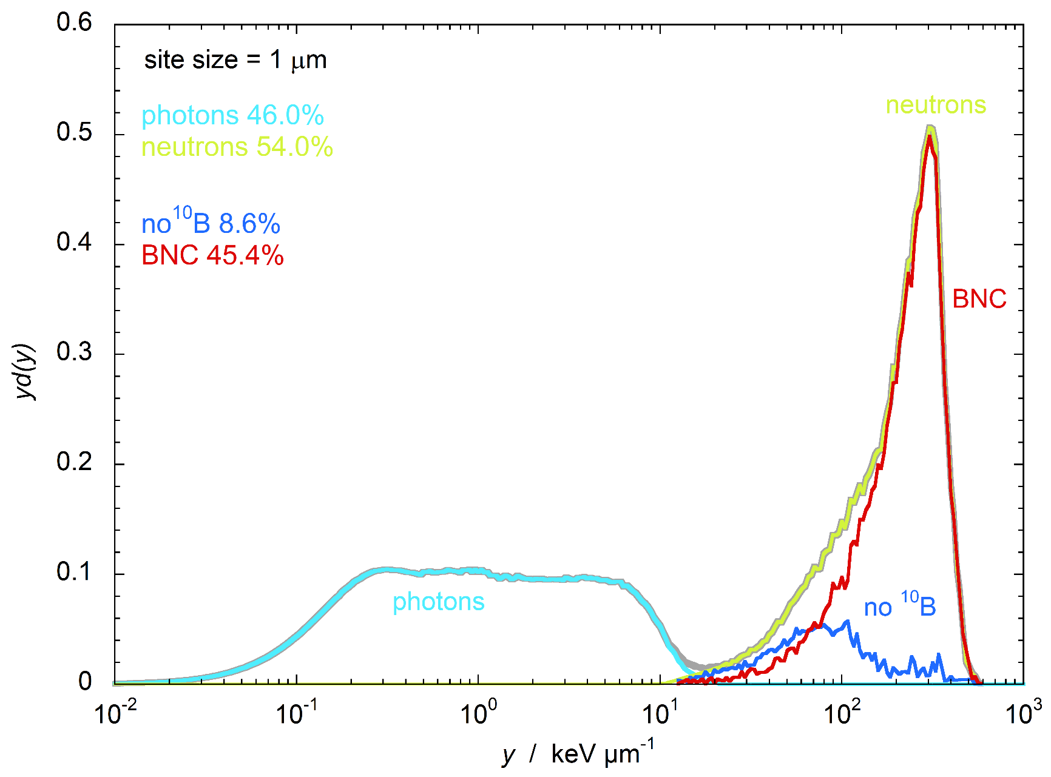
Test of Boron loaded TEPC @LNL
Dose fractions

Slide 18
LNS Activity
Planned activity (2020-2021) :
3 experimental shifts (at least) in Trento to evaluate the response of the silicon detector with and without targets of 19F and 11B
1/2 experimental shift (at least) in LNL to evaluate the response of the silicon detector with and without targets of 11B
Current state:
PTC-Trento: An experimental run in July will be perfomerd.
LNL-INFN: Beam time request was approved
The SiC detector was entirely simulated with Geant4. The comparison between experimental data and simulations is still ongoing
Due to the pandemic situation, a significant delay in all experimental rounds is occurring

Slide 19
Activites foreseen for 2022
Measurement of microdosimetric spectra across the proton Bragg peak at TIFPA and CNAO with the 4 microdosimeters with tissue-equivalent (TE) walls/converters unloaded and loaded with natural B, B-11 and F
Development of tissue-equivalent plastics enriched with F
Comparison between microdosimetric measurements, radiobiological results and analytical models
Requests for 2022
INFN - MI
Missions (3.5 k€ for 2021 + 3.5 k€ residual 2021)
2/3 shifts TIFPA, 2 shifts CNAO and 3 shifts LNL for 3/4 people (7.0 k€)
INFN - LNL
Missions (3.0 k€ for 2022 being 3.0 k€ residual 2021 sj)
1 shift TIFPA and 2 shifts CNAO for 3 people
INFN - LNS
Missions (7.0 k€ for 2021)
3/4 shifts TIFPA and 2/3 shifts CNAO for 3/4 people (6.0 k€) => shared with WP1 and WP4
Meetings (1.0 k€)

Slide 20
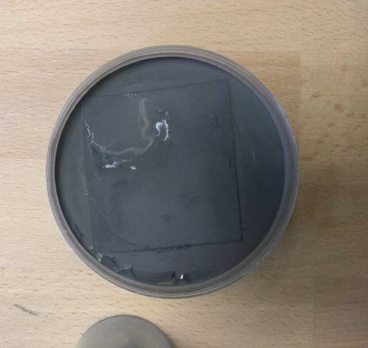
Foreseen activities for 2021-2022
Measurements of microdosimetric spectra across the proton Bragg peak at TIFPA and CNAO with the 4 microdosimeters with tissue-equivalent (TE) walls/converters unloaded and loaded with natural and enriched (in B-11) boron and fluorine.

Slide 21
FTE 2022
Milano: 1.9 FTE
LNS: 0.7 FTE
Nome | Qualifica | FTE %
Stefano Agosteo | Prof. Ordinario | 30
Alberto Fazzi | Prof. Associato | 30
Andrea Pola | Prof. Associato | 20
Davide Bortot | Ricercatore RTDA | 30
Davide Mazzucconi | Assegnista | 30
Giovanni d'Angelo | Tecnico | 50
Nome | Qualifica | FTE %
Roberto Catalano | Assegnista | 10
Pablo Cirrone | Primo Ricercatore | 10
Giada Petringa | Associato | 20
Antonio Russo | Tempo determinato | 30
LNL: 1 FTE
Nome | Qualifica | FTE %
Valeria Conte | Ricercatore INFN | 30
Anna Bianchi | Assegnista | 10
Anna Selva | Assegnista | 60

